Slide 1
컴퓨터공학종합설계2_03 6주차
팀별 미팅 - Websters
2016110426 오지훈
2016110441 김건오
2018112092 누비아

Slide 2
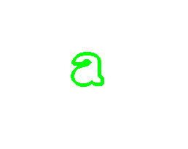
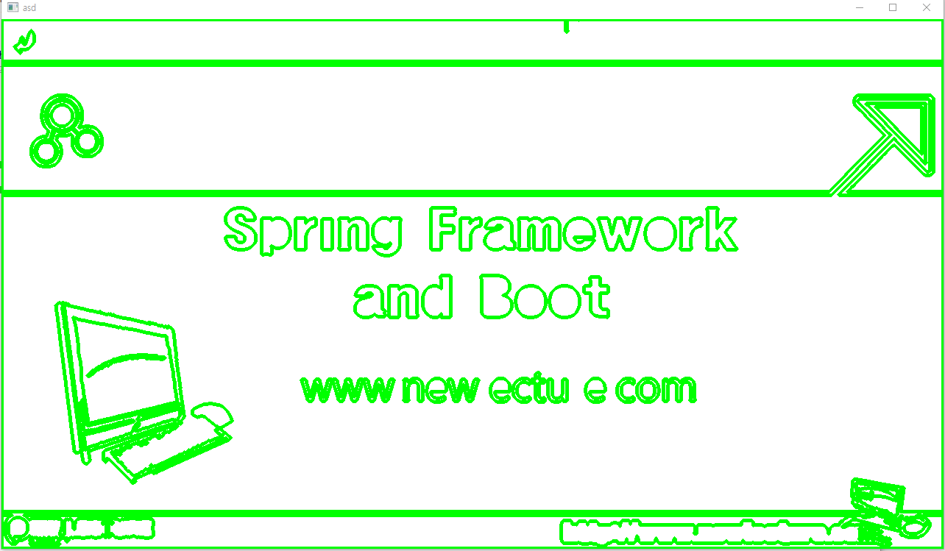
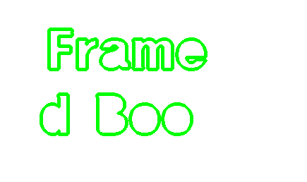
북마크 생성 기능 개선
화면 인식 과정에서 유사도 비교 최적화
유사도 비교 대상
이웃 도형만 추출

Slide 3
북마크 생성 기능 개선
결과: 시간 단축
Test 영상 1(영상 길이: 10분)
30.94초
Test 영상 2(영상 길이: 12분)
42.58초
Test 영상 3(영상 길이: 4분)
21.52초
기존 방식을 사용했을 때 2분 이상의 시간이 걸리던 화면 인식 과정에서
상당한 시간 단축 가능

Slide 4
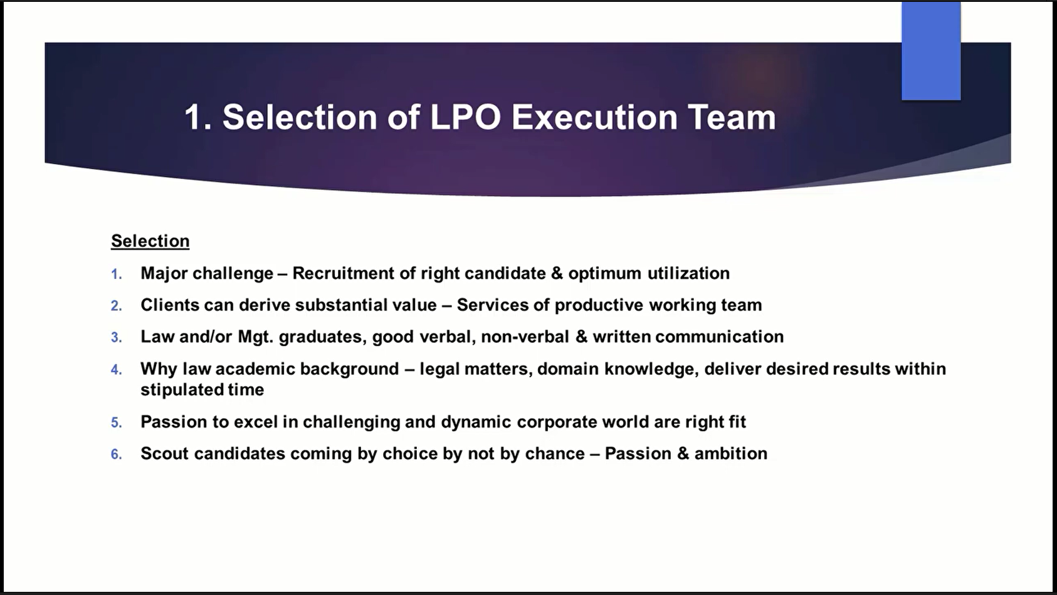
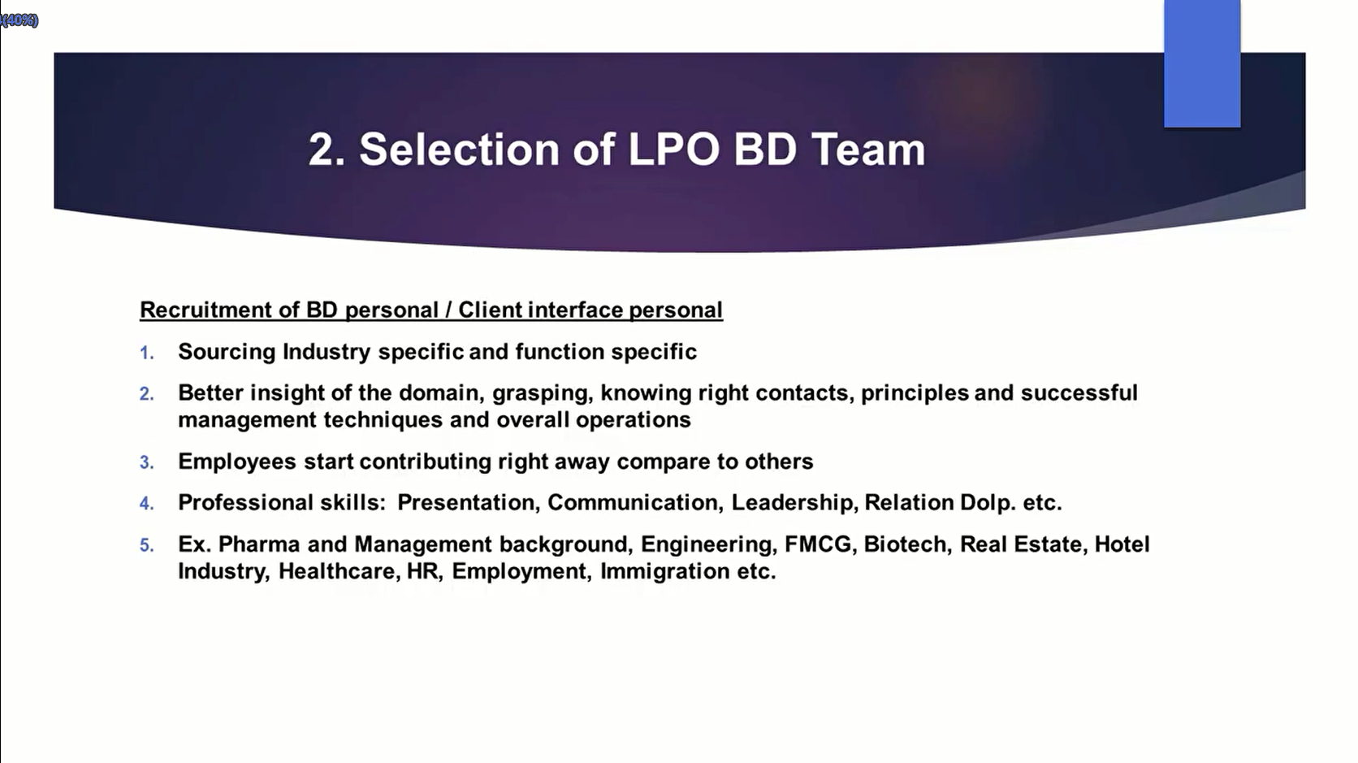
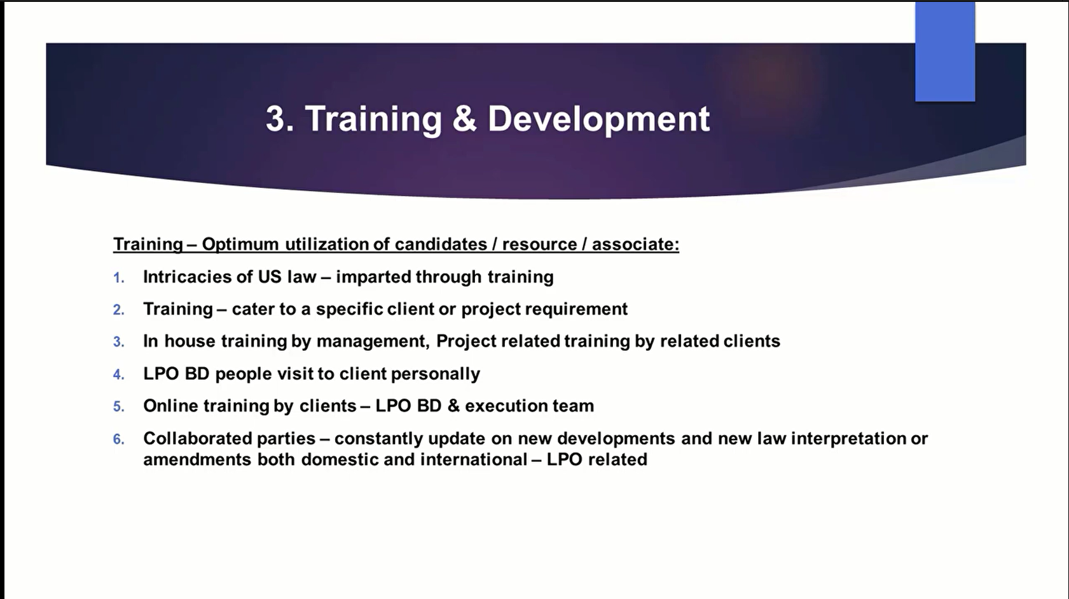
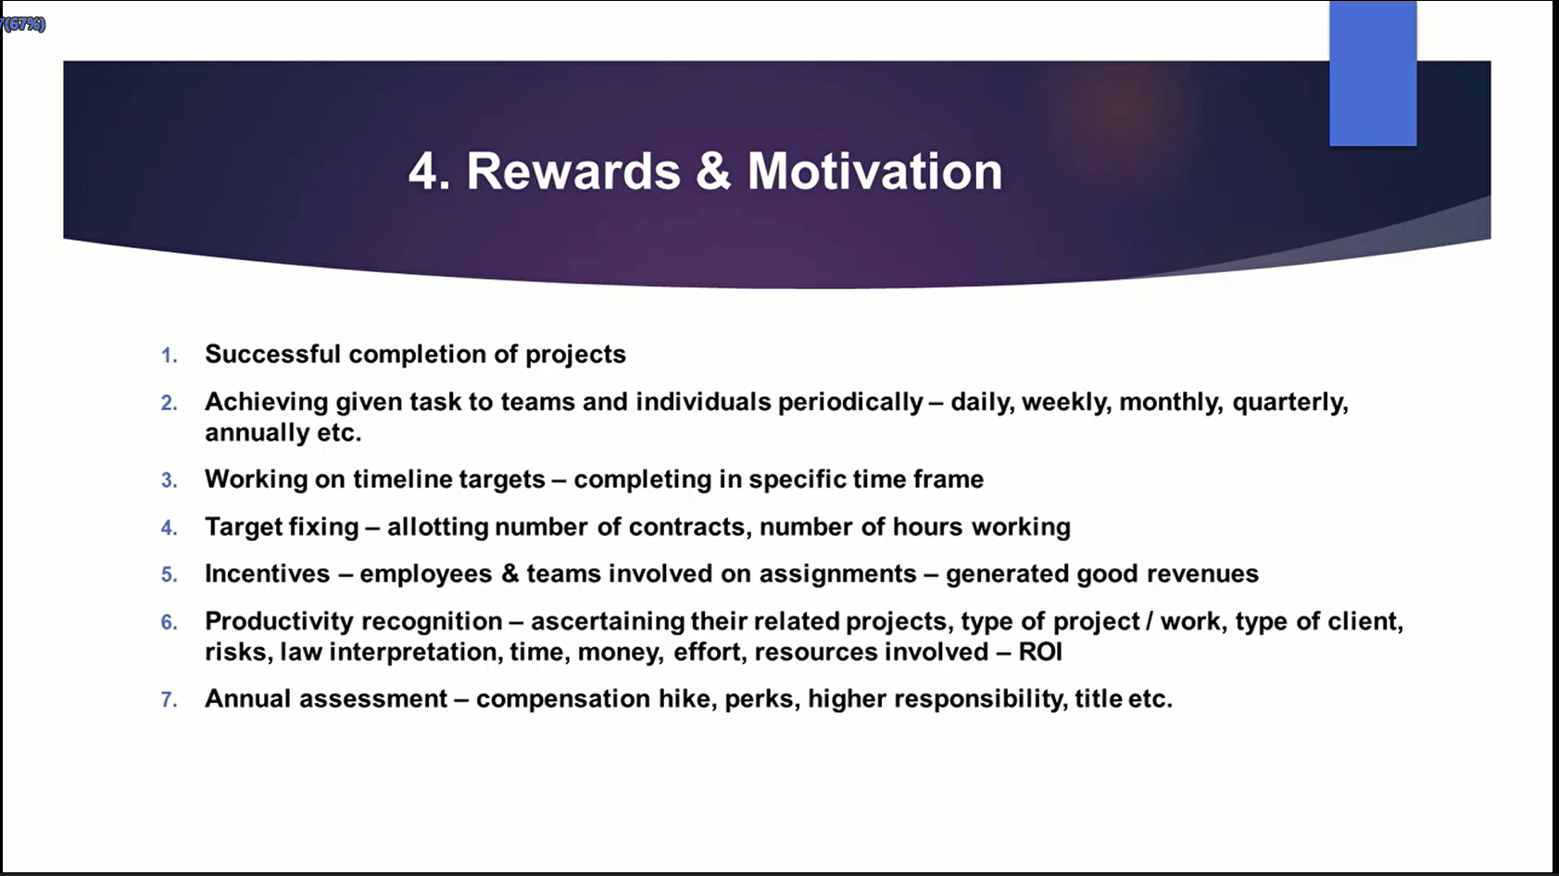
북마크 생성 기능 개선
텍스트 위주의 PPT에 대한 테스트 진행

Slide 5
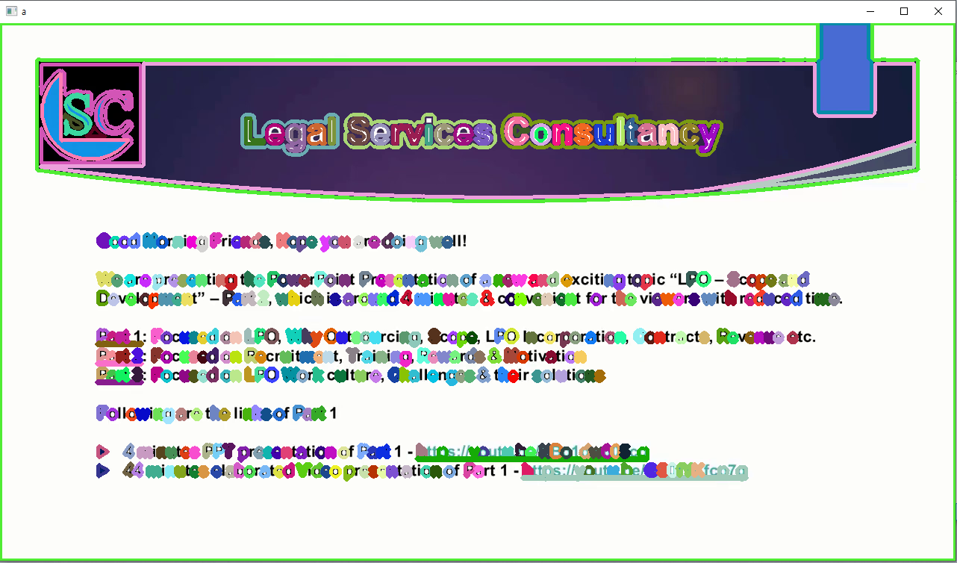
북마크 생성 기능 개선

Slide 6
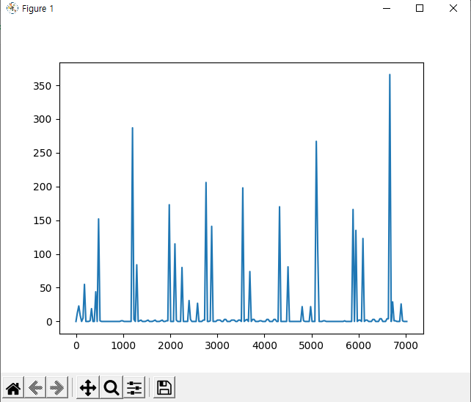
북마크 생성 기능 개선
슬라이드 전환 시점에 차이나는 도형 개수 증가

Slide 7


스크립트 생성 기능
저장된 영상을 기반으로 스크립트 생성
OR

Slide 8

스크립트 생성 기능
실시간 스트리밍 데이터로 스크립트 생성
AWS SDK for Java 2.x 버전 사용 (실시간과 저장 파일 모두 가능)
저장된 파일을 스크립트화 하는 기능을 자바 코드로 변환 성공
스트리밍 데모에서 마이크 input을 잡는데 오류 -> 수정 필요

Slide 9
스크립트 생성 기능
차후 보완해야 할 부분
AWS가 제공하는 SDK 문서를 보면서 오류 해결
최대한 빠른 시간 내 스트리밍 데모 완성
스트리밍 데모는 사용자의 디바이스 오디오 input을 스크립트화 하는 것을 목적
자바 관련 오류 해결 안될 시 파이썬 SDK로 대체 고려
데모가 완성되는 대로 스트리밍 데이터를 어떻게 프로그램으로 넘겨줄 지 고려 필요

